Slide 1
BRULURE
Objectif : EVITER L’AGGRAVATION DE LA BRULURE

Slide 2
SOMMAIRE:
Pictogramme
Appel au vécu
Définition
Objectif du geste de secours
DTR ou VIDEO
DCj ou VIDEO
Evaluation de la gravité
Résumé
Origines différentes
Points clés
Pictogramme d’action
Situation épidémique.
Des vidéos sont disponibles pour compléter ou remplacer les gestes.

Slide 3
LA VICTIME SE PLAINT DE BRÛLURE

Slide 4
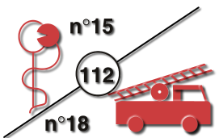
PLAN D’INTERVENTION S.S.T.
MOINS DE TROIS MINUTES POUR AGIR

Slide 5
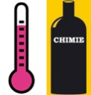
LA VICTIME SE PLAINT DE BRÛLURE
Avez-vous déjà été victime d’une brulure ou avez-vous déjà assisté à la brulure d’une victime?

Slide 6
LA VICTIME SE PLAINT DE BRÛLURE
Quelle est la définition d’une brulure ?
Destruction de la peau, des tissus voir des os, causée par un contact thermique ou chimique

Slide 7
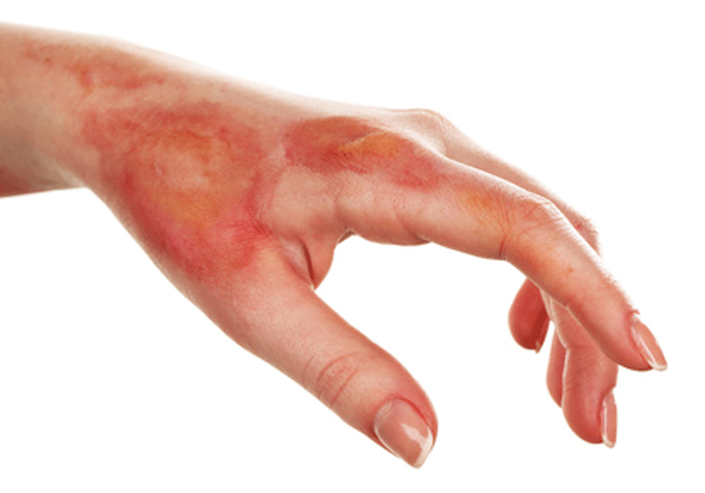
LA VICTIME SE PLAINT DE BRÛLURE
Quel est l’objectif du geste de secours?
Eviter l’aggravation de la brûlure

Slide 8
LA VICTIME SE PLAINT DE BRÛLURE
D.T.R.
Epidémie
Si possible, la victime réalise elle-même les gestes de secours.

Slide 9
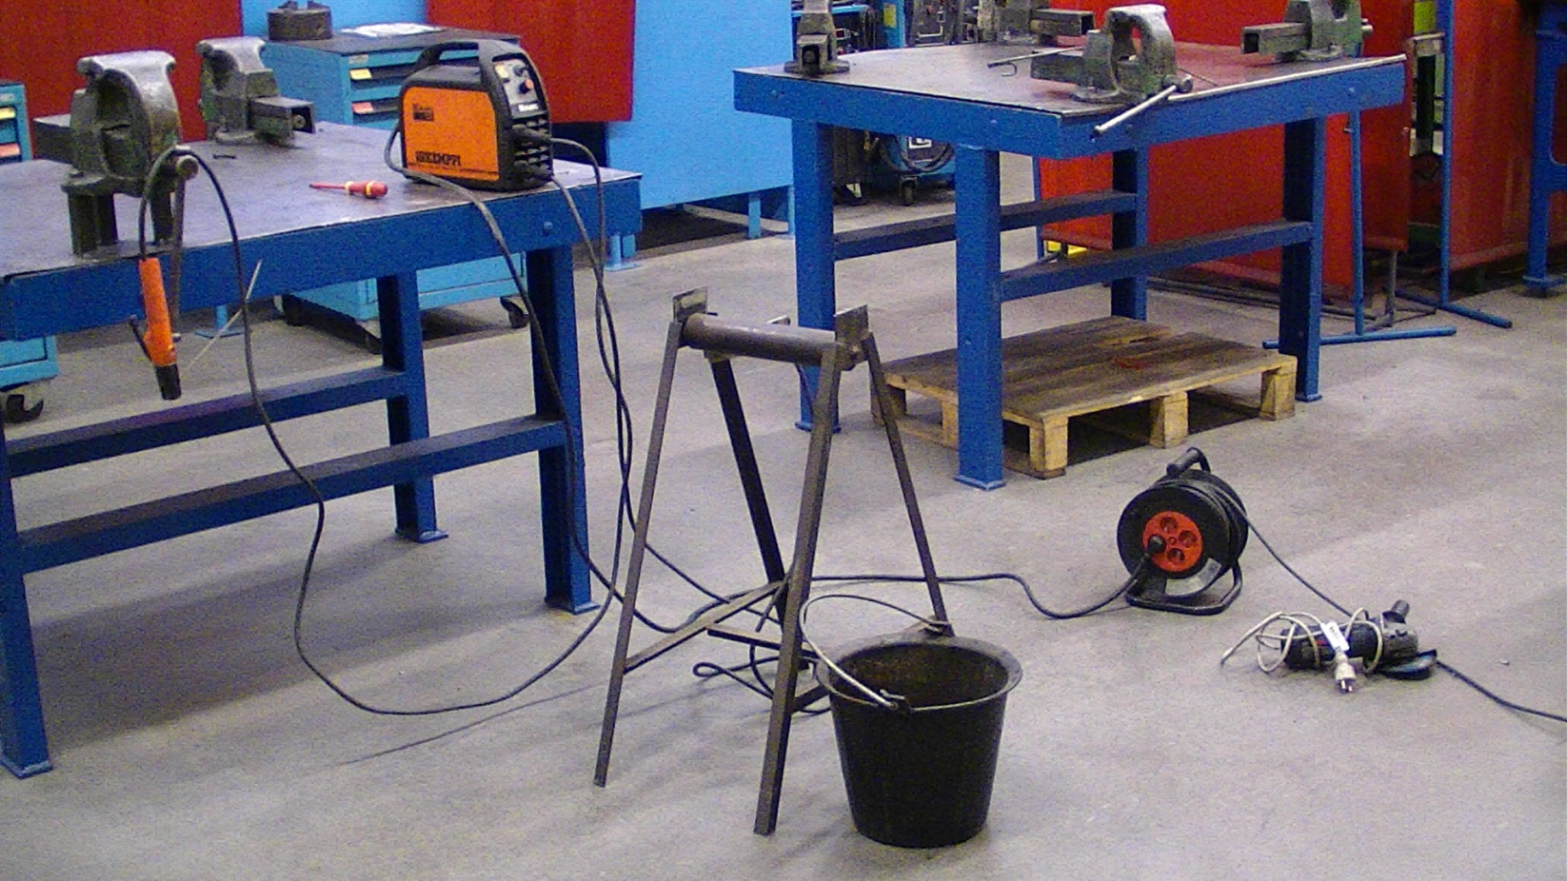

Slide 10
LA VICTIME SE PLAINT DE BRÛLURE
D.C.J.
VIDEO INRS | 02_ARROSAGE_BRULURE

Slide 11
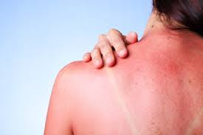
Identifier la gravité de la brulure
SIMPLE
GRAVE
Rougeur de la peau chez l’adulte

Slide 12
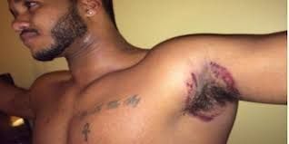
Identifier la gravité de la brulure
SIMPLE
GRAVE
Brulure d’origine chimique

Slide 13
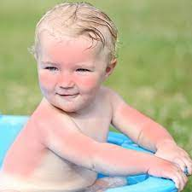
Identifier la gravité de la brulure
SIMPLE
GRAVE
Rougeur étendue de la peau chez l’enfant

Slide 14
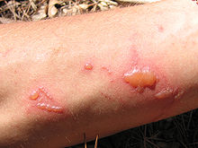
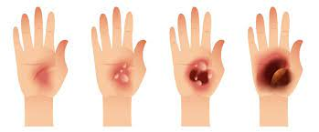
Identifier la gravité de la brulure
SIMPLE
GRAVE
Cloque d’une surface inférieure à la moitié de la paume de la main de la victime

Slide 15
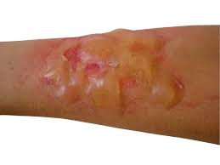
Identifier la gravité de la brulure
SIMPLE
GRAVE
Cloque (s) d’une surface supérieure à la moitié de la paume de la main de la victime

Slide 16
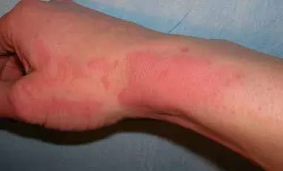
Identifier la gravité de la brulure
SIMPLE
GRAVE
Rougeur de la peau chez l’adulte

Slide 17
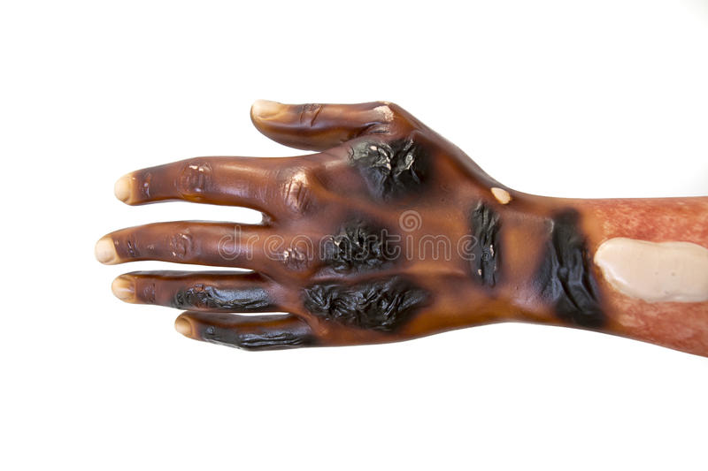
Identifier la gravité de la brulure
SIMPLE
GRAVE
Origine électrique ou radiologique

Slide 18
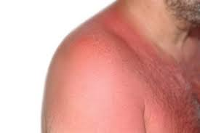
Identifier la gravité de la brulure
SIMPLE
GRAVE
Rougeur de la peau chez l’adulte

Slide 19
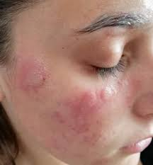
Identifier la gravité de la brulure
SIMPLE
GRAVE
Brulure localisée au visage, cou, mains, articulation ou au voisinage des orifices naturels

Slide 20
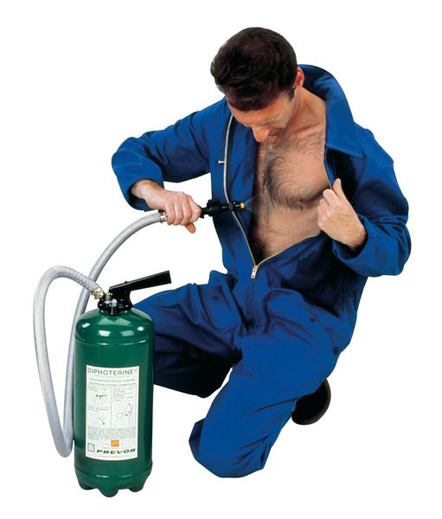
LA VICTIME SE PLAINT DE BRÛLURE
Objectif
Eviter l’aggravation de la brûlure
Refroidir ou rincer immédiatement la surface brûlée par ruissellement d’eau courante tempérée durant au moins 10 minutes (idéalement 20 minutes).
2. Retirer les vêtements et les bijoux sur ou près de la peau brulée (laisser ceux qui adhèrent à la peau).
3. Identifier la gravité de la brulure (simple, grave)

Slide 21
LA VICTIME SE PLAINT DE BRÛLURE
Objectif
Eviter l’aggravation de la brûlure
Refroidir ou rincer immédiatement la surface brûlée par ruissellement d’eau courante tempérée durant au moins 10 minutes (idéalement 20 minutes).
2. Retirer les vêtements et les bijoux sur ou près de la peau brulée (laisser ceux qui adhèrent à la peau).
3. Identifier la gravité de la brulure (simple, grave)
SI BRULURE GRAVE:
4. Faire alerter ou Alerter les secours dès le début de l’arrosage en cas de brulure GRAVE
5. Mettre au repos la victime.
6. Surveiller l’état de la victime (parler, protéger contre la chaleur, le froid et/ou intempéries (en laissant la brulure visible)...)

Slide 22
LA VICTIME SE PLAINT DE BRÛLURE
Objectif
Eviter l’aggravation de la brûlure
Refroidir ou rincer immédiatement la surface brûlée par ruissellement d’eau courante tempérée durant au moins 10 minutes (idéalement 20 minutes).
2. Retirer les vêtements et les bijoux sur ou près de la peau brulée (laisser ceux qui adhèrent à la peau).
3. Identifier la gravité de la brulure (simple, grave)
SI BRULURE SIMPLE:
4. Protéger la brulure avec un pansement stérile ou un film plastique non adhésif (film étirable par exemple).
5. Demander un avis médical ou d’un professionnel de santé.
Pour vérifier la vaccination
Pour un enfant ou un nourrisson.
En cas d’aggravation dans les jours qui suivent.

Slide 23
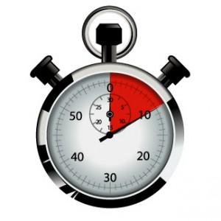
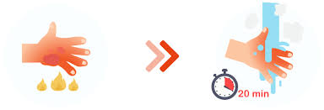
LA VICTIME SE PLAINT DE BRÛLURE d’origine thermique
Moyen
Arroser à l’eau courante
10minutes minimum idéalement 20 minutes
Retirer les vêtements et les bijoux

Slide 24
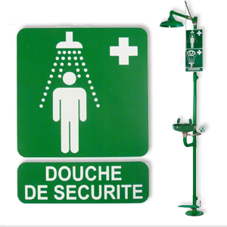
LA VICTIME SE PLAINT DE BRÛLURE d’origine chimique
Moyen
Arroser à l’eau courante
Se protéger (gants, lunettes…)
Demander si possible à la victime de:
Se rincer immédiatement et abondamment l’ensemble du corps.
- Eau courante tempérée
- Faible pression
- Pendant au moins 15 minutes
Enlever les vêtements imbibés sous l’eau
Retirer les chaussures.
Arroser jusqu’à la prise d’un avis médicale.

Slide 25
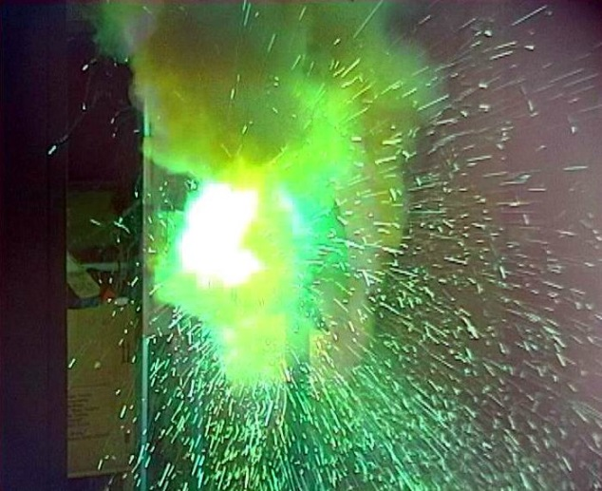
LA VICTIME SE PLAINT DE BRÛLURE d’origine électrique
APRES LA PHASE DE PROTECTION ET D’EXAMEN
Arroser la zone brulée à l’eau courante.
Faire alerter ou alerter les secours.
Suivre les consignes données par le médecin.
Surveiller la victime.
- Lui parler régulièrement.
- La protéger contre la chaleur, le froid et/ou les intempéries.
- En cas d’aggravation pratiquer les gestes qui s’imposent et rappeler les secours.

Slide 26
LA VICTIME SE PLAINT DE BRÛLURES INTERNES par ingestion ou inhalation
APRES LA PHASE DE PROTECTION ET D’EXAMEN
Placer la victime en position assise (pour faciliter la respiration)
Demander un avis médical et suivre les conseils donnés.
Conserver les informations sur le produit.
Ne jamais faire vomir
Ne jamais donner à boire.
Surveiller
- Lui parler régulièrement.
- La protéger contre la chaleur, le froid et/ou les intempéries.
- En cas d’aggravation pratiquer les gestes qui s’impose et rappeler les secours.

Slide 27
LA VICTIME SE PLAINT DE BRÛLURE
VIDEO résumé | 01_BRULURE
VIDEO pompiers | 03_BRULURE

Slide 28
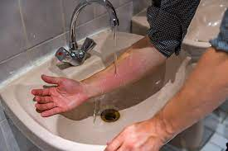
LA VICTIME SE PLAINT DE BRÛLURE
Quel résultat à atteindre ?
Points clés
Éviter une aggravation de la brûlure.
ARROSER IMMEDIATEMENT de 10 à 20 minutes
Evaluer la gravité
Enlever les vêtements

Slide 29
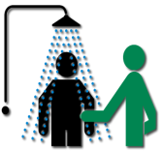
PLAN D’INTERVENTION S.S.T.
MOINS DE TROIS MINUTES POUR AGIR

Slide 30
BRULURE FIN

